Slide 1
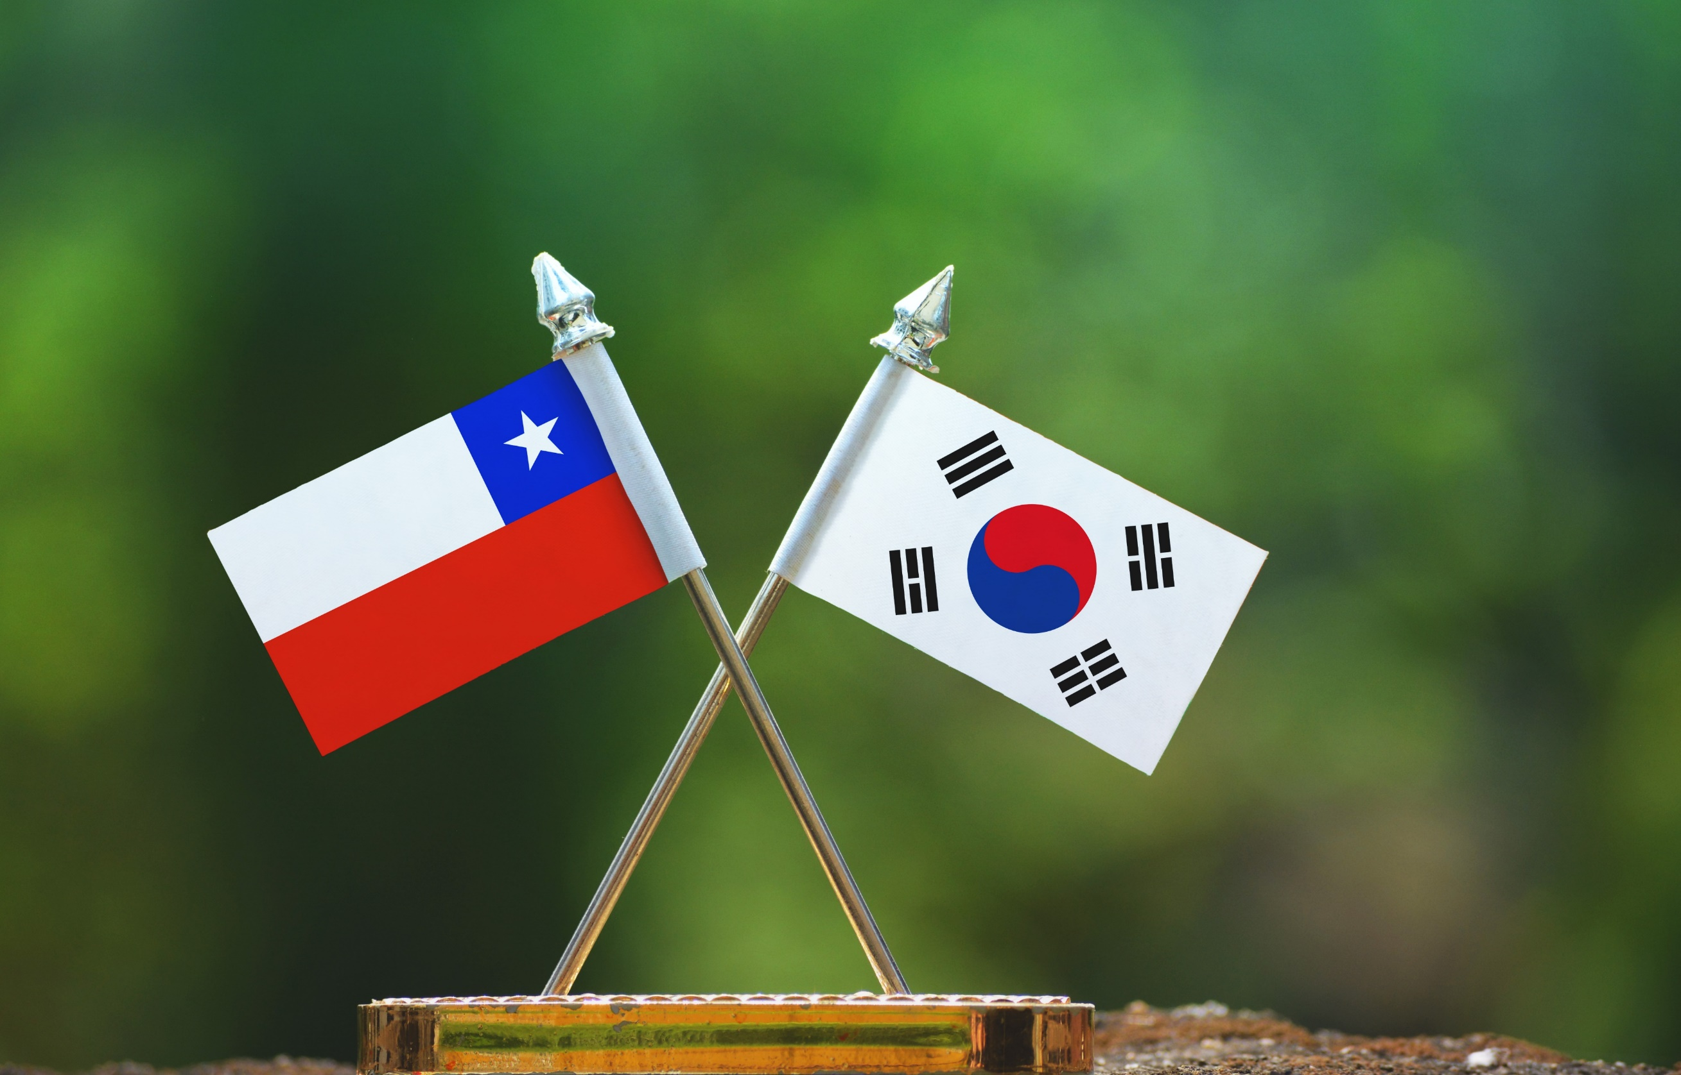

MODERNIZACIÓN DEL TRATADO DE LIBRE COMERCIO
CHILE - COREA DEL SUR
PABLO URRIA HERING
Jefe Departamento de Asia y Oceanía - Dirección General de Asuntos Económicos Bilaterales
DICIEMBRE 2024

Slide 2

Modernización del Acuerdo de Libre Comercio CHILE – COREA DEL SUR
ANTECEDENTES GENERALES
ORIGEN DEL PROCESO
En noviembre de 2018 ambas Partes acordaron introducir mejoras al acuerdo a través de un proceso de modernización, que permita incluir nuevas disciplinas y ampliar el acceso a mercados de Chile respecto de aquellos productos que quedaron excluidos del TLC original.
CAPÍTULOS
Acceso a Mercados, Propiedad Intelectual, Facilitación de Comercio, Economía Digital, Género, Laboral, Medio Ambiente, Anti corrupción y Cooperación (con Anexos en Cadenas Globales de Valor, Cooperación Cultural, y Pymes).
PROCESO DE NEGOCIACIÓN
Se inició el año 2018.
Hasta el momento se han llevado a cabo 9 rondas de negociación.

Slide 3

Modernización del Acuerdo de Libre Comercio CHILE – COREA DEL SUR
PAQUETE DE CIERRE
  Objetivo de la Reunión intersesional de noviembre 2024:
    Acordar un “paquete de cierre”, con el fin de intentar cerrar la negociación sobre la base de lograr un balance entre los principales intereses de ambas partes.
    En este balance está el interés de Corea por tener un capítulo de cooperación que incluya energía y materias primas y otro anexo relativo a Cadenas Globales vs el interés de Chile en obtener un mejor acceso al mercado de bienes.

Slide 4

Modernización del Acuerdo de Libre Comercio CHILE – COREA DEL SUR
DONDE ESTAMOS
Resultados Reunión Intersesional – Noviembre 2024:
Corea mejoró su oferta de Acceso a Mercados pasando de 89 a 107 productos, respecto de la oferta previa.
Sin embargo, no hubo avances respecto de otorgar concesiones dentro de los 15 productos esenciales, manteniéndose la oferta de 7 de los 15 productos.
Corea fue claro en señalar que es políticamente imposible para ellos considerar los 15 productos dentro de la oferta, mientras que para Chile sería imposible aceptar un paquete de cierre que no contenga los 15 productos.
Durante la reunión se revisó el interés de Corea por tener un capítulo de cooperación que incluya energía y materias primas y otro anexo relativo a Cadenas Globales, siendo lo ofrecido por Chile insatisfactorio para Corea.
Ellos esperan que les demos mayores concesiones en materia de energía y materias primas pero sin estar dispuestos a darnos los 15 productos prioritarios.

Slide 5

Modernización del Acuerdo de Libre Comercio CHILE – COREA DEL SUR
PRÓXIMOS TEMAS
Próximos pasos: Corea es el que debería hacer una nueva oferta para evaluarla

Slide 6
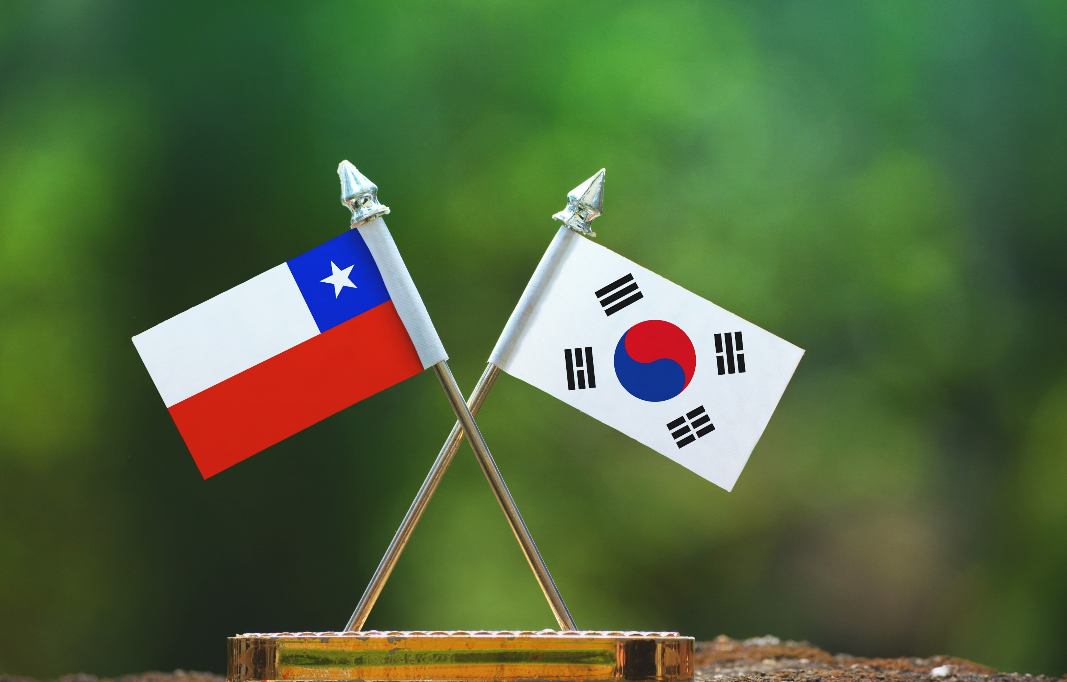
www.subrei.gob.cl
@subrei_chile

